Slide 1

第17课 战后资本主义的新变化

Slide 2


课标要求
知道欧洲联合的趋势和日本经济的发展；知道社会保障制度的建立，初步了解战后资本主义发展的新特点
知道战后美国经济发展的基本状况与主要特点；西欧、日本经济发展的几个重要时间段、特点、原因；“欧共体”“欧盟”成立的时间及内容
理解战后美国经济迅猛发展的原因，分析西欧、日本的经济发展的原因及对中国发展的启示
通过本课学习，认识到科学技术是第一生产力。
学习目标

Slide 3







美国
西欧
日本
战后资本主义在发展中出现了哪些新变化？

Slide 4
01
欧洲的联合
目录
02
美国的发展
03
日本的崛起
社会保障制度的建立

Slide 5

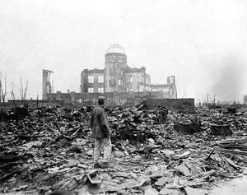
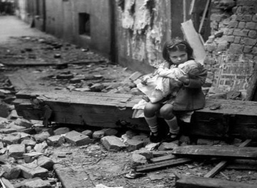
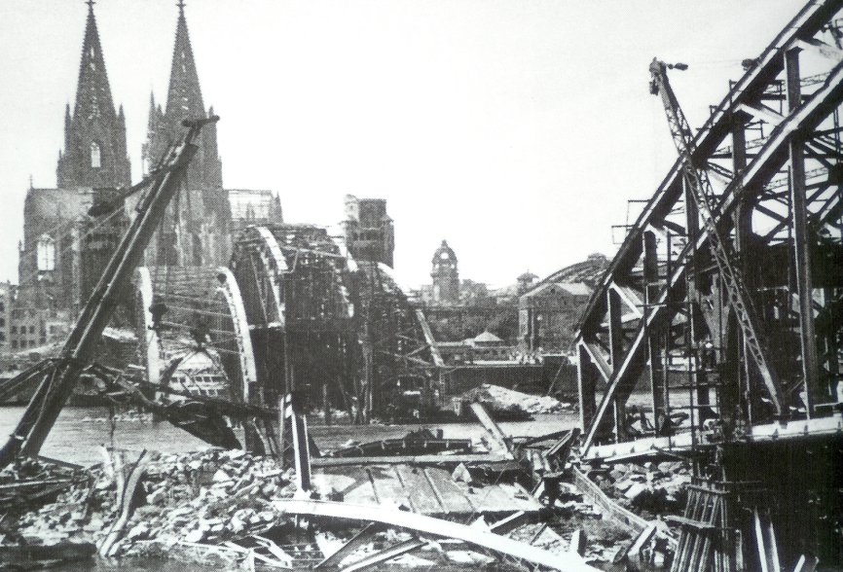

欧洲战后经济
ONE
二战时的欧洲......
现在的欧洲是什么？
它是一堆瓦砾，是一个藏骸所，
是瘟疫和仇恨的发源地。——丘吉尔

Slide 6
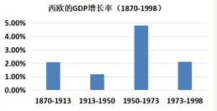
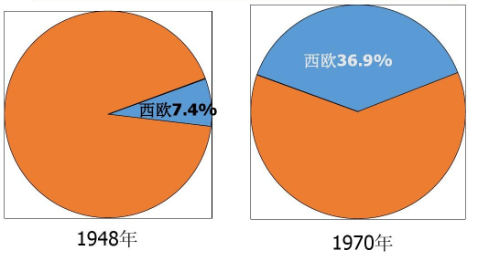


欧洲战后经济—表现
ONE
二战后的欧洲......
——数据来源：《世界经济千年史》
西欧黄金储备在资本主义世界中的比例
从图表中可以获得哪些信息？
20世纪50年代初，各国的工业生产已经基本恢复到甚至超过了战前水平。
20世纪50－70年代，西欧经济持续繁荣。

Slide 7


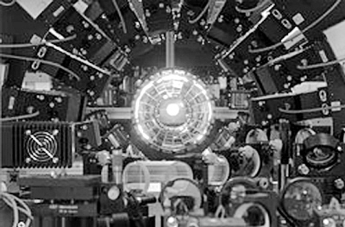
欧洲战后经济—发展原因
ONE
凭借原有的工业基础
内因
内因
采用先进的科学技术成果
材料一：西欧各国经过第二次世界大战，损失惨重，但是他们尽管硬件破坏严重，但是软件环境一直具备，这包括高素质的劳动力优势和成熟完善的教育制度，所以经济发展迅速。
材料二：战后西欧广泛使用第三次科技革命的成果，并对产业部门进行了改造，使劳动生产率大大提高，从而有力地推动了经济的高速发展。
欧洲基础物理研究所
高素质工程和技术人员

Slide 8
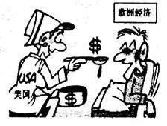
欧洲战后经济—发展原因
ONE
凭借原有的工业基础
内因
内因
采用先进的科学技术成果
制定了适当的经济发展政策
内因
外因
美国马歇尔计划的援助
西方国家战后普遍奉行英国经济学家凯恩斯的学说，主张国家应干预和调节经济，政府制定了促进济发展的诸多有效政策，如：利用国家财政政策来提高有效需经求，实现充分就业，以刺激经济的发展。
1948－1952年，美国通过马歇尔计划给予西欧的经济支援达131.5亿美元，其中赠款占88%，其余为贷款，成功地挽救了西欧濒于崩溃的经济。

Slide 9
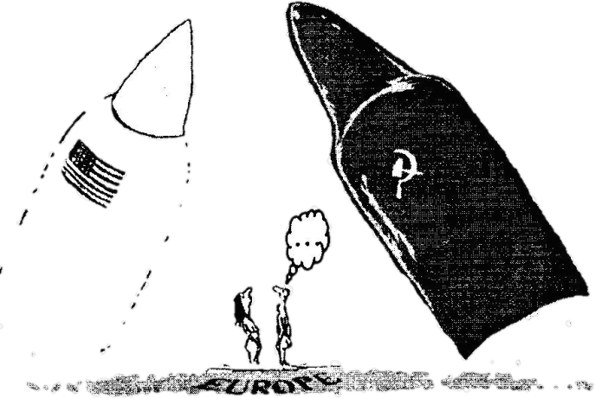
欧洲联合—背景
ONE
为了振兴经济
根本原因
通过联合以提高国际地位
材料一：西欧国家希望通过建立一个经济共同体，来振兴经济并降低未来战争的可能性。
——法国让.莫内
材料二：如果我们欧洲人不想在变化的世界里走下坡路的话，我们就必须从变化的形势中作出必要的结论：欧洲的联合是绝对迫切需要的。没有政治上的一致，欧洲各国人民将会沦为超级大国的附庸。
——《阿登纳回忆录》
Europe

Slide 10
欧洲联合—背景
ONE
“总有一天，到那时，……，所有的欧洲国家，无须丢掉你们各自的特点和闪光的个性，都将紧紧地融合在一个高一级的整体里；到那时，你们将构筑欧洲的友爱关系……”
——雨果
走向联合

Slide 11
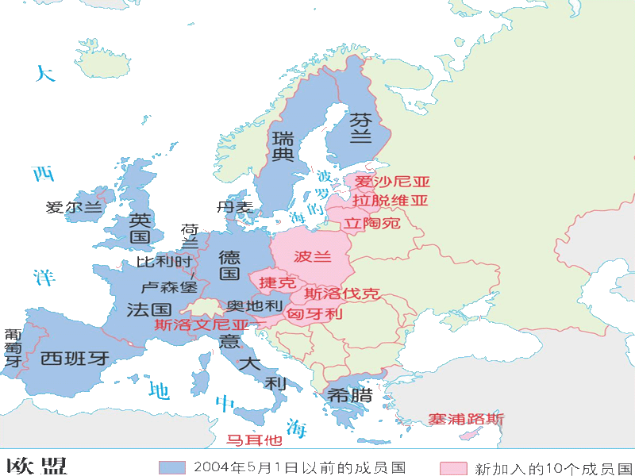
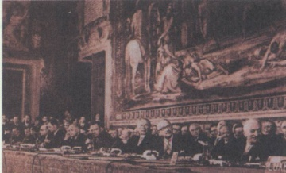
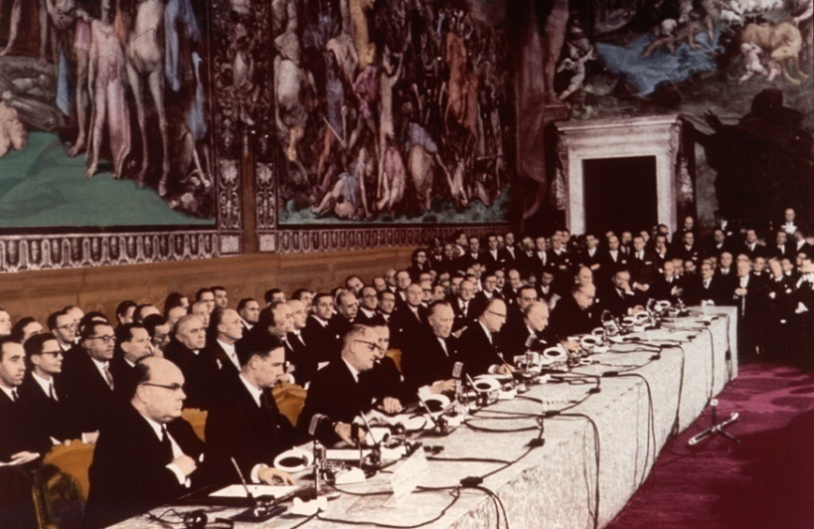
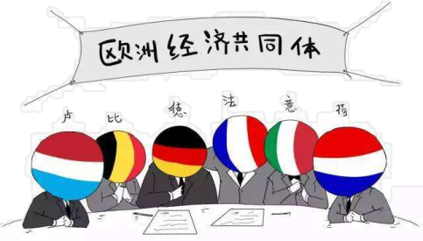
欧洲联合—过程
ONE
欧洲实现联合的关键——法德和解
法国 | 联邦德国 | 意大利 | 荷兰 | 比利时 | 卢森堡
1952年欧洲煤钢共同体
1958年欧洲
经济共同体
1958年欧洲
原子能共同体
“努力用一个声音说话”
联邦德国
荷兰
比利时
卢森堡
法国
1967年欧洲共同体
意大利
促进了西欧国家经济的发展和国际地位的提高

Slide 12
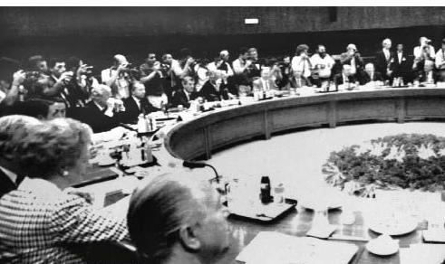
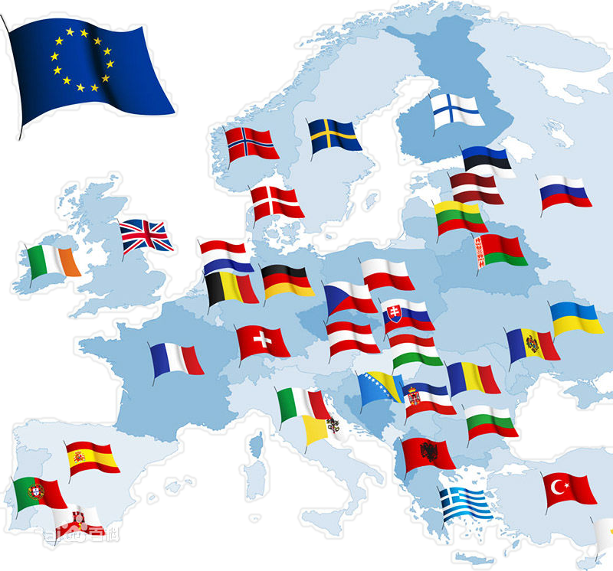
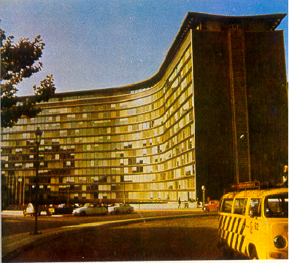
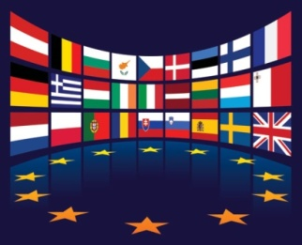
欧洲联合—过程
ONE
法国 | 联邦德国 | 意大利 | 荷兰 | 比利时 | 卢森堡
1991年，欧共体12国首脑在荷兰签署《马斯特里赫特条约》，1993年11月正式生效，欧洲联盟诞生，简称欧盟
1952年欧洲煤钢共同体
1958年欧洲
经济共同体
1958年欧洲
原子能共同体
1967年欧洲共同体（6国）
英国 | 丹麦 | 爱尔兰 | 希腊 | 西班牙 | 葡萄牙
20世纪七八十年代
1993年欧洲联盟
总部：布鲁塞尔
28个欧洲联盟成员国

Slide 13
欧洲联合—影响
ONE
材料一：1965年和1993年美国与西欧在世界工业生产中的比重
西欧16%
西欧27%
①有利于经济发展，是世界上最大的经济体。
其他49%
其他46%
美国35%
美国27%
②提高了国际地位，促进世界多极化格局发展。
1965年
1993年
材料二：欧洲各国将逐步使用单一货币——欧元，欧盟成员国内部，人员、资本和货物可以自由流通，成员国公民有统一的欧洲护照，不同国家的人可以在任何一个成员国工作、学习或居住。
③大大加快欧洲一体化的进程。

Slide 14

美国发展—表现
TWO
依据材料概括战后美国经济发展的阶段特征，并结合课本知识思考该阶段特征出现的原因？
增长率（%）
战后繁荣,成为资本主义世界霸主
9
经济进一步发展
8
7
经济发展速度放缓
6
5
4
3
2
1982
1
1950
1955
1965
1975
-1
1985
1994
1999
年份
-2
美国经济增长率

Slide 15
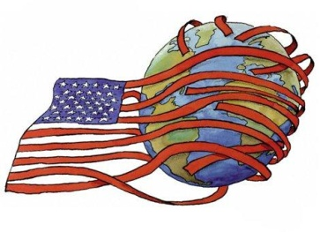
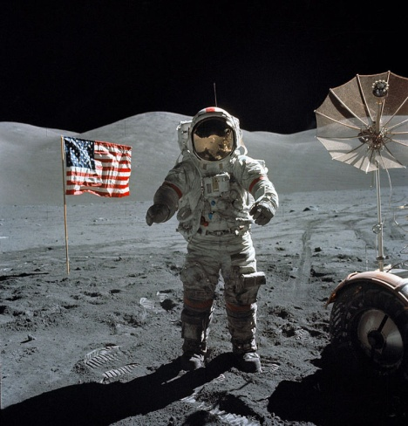
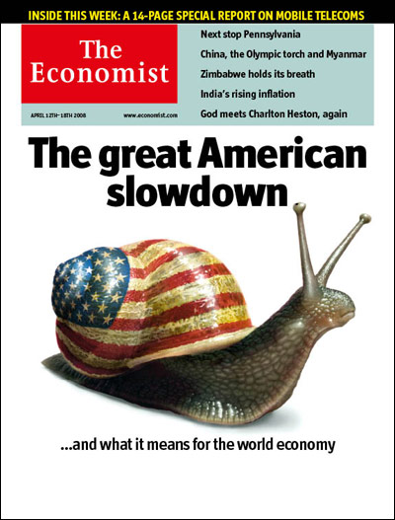
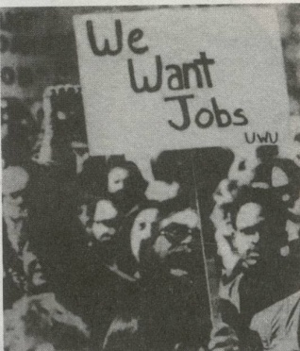
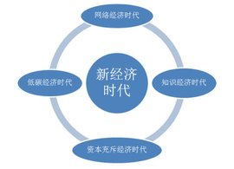
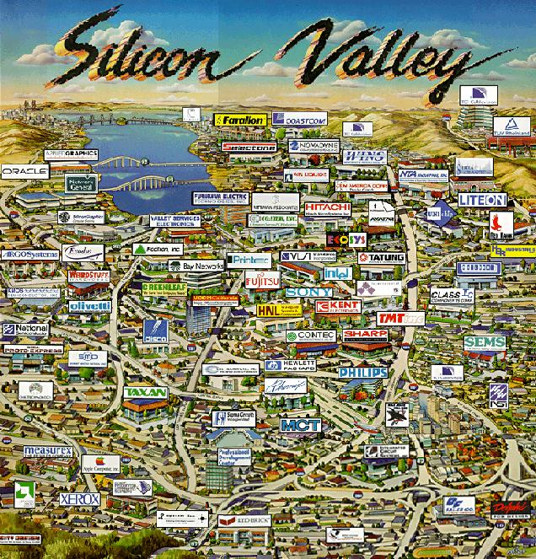
美国发展—表现
TWO
成为资本主义世界霸主
积极拓展世界市场
应用最新科技成果，革新生产技术，
互联网
核磁共振
激光通讯
液晶电视
无线电通讯
二战后初期
二战后初期
阿波罗计划(1961年-1972年)，耗资255亿美元，开发项目1300多个。
20世纪七八十年代
经济发展速度放缓
世界性经济危机
经济进一步发展
美国出现了以全球化和信息化为特征的“新经济”
1974-1975年世界性经济危机下的美国
20世纪90年代后
由于中东产油国大幅度提高石油价格，引发世界性经济危机，美国经济受到严重打击，经济地位下降。
硅谷的崛起

Slide 16
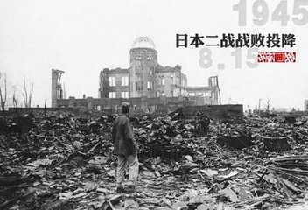
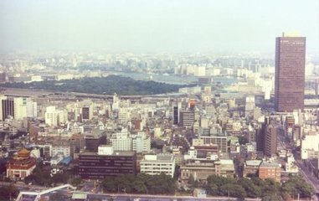
日本崛起
THREE
二战后的日本
崛起后的日本

Slide 17


日本崛起—原因
THREE
材料一：日本国民衷心谋求基于正义与秩序的国际和平，永远放弃以国权发动的战争、武力威胁或武力行使作为解决国际争端的手段。为达到前项目的，不保持陆海空军及其他战争力量，不承认国家的交战权。 ——日本和平宪法第二章 放弃战争 第九条
材料二：1946年11月，日本会通过新宪法，保留天皇，但天皇仅是日本国家的象征。采取三权分立的原则，实行议会内阁制，日本成为议会制君主立宪国家。
——日本民主改革
美国在日本推行非军事化和民主化改革，推动日本政府颁布“和平宪法”。
外因
日本崛起

Slide 18
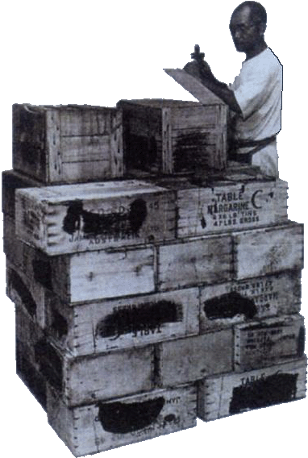
日本崛起—原因
THREE
材料一：
材料二：日本经济的发展与美国的扶持密不可分。美国主持签订了《对日和约》，日本没有支付多少战争赔款。20世纪五六十年代，美国在亚洲发动的朝鲜战争和越南战争，都以日本为军需供应基地，日本因此大发战争财。
战后初期美国援助日本的物资
美国扶持
战争刺激
美国在日本推行非军事化和民主化改革，推动日本政府颁布“和平宪法”。
外因
外因
日本崛起

Slide 19
日本崛起—原因
THREE
材料一：20世纪六七十年代，日本大量引进世界先进技术，主要手段是购买技术专利和图纸，在短期内借助了其他国家长期以来的发展成就，然后结合本国特点进行改造提高……日本政府长期坚持“教育先行”战略，重视人才培养。教育经费1950年为1599亿日元，1972年增至40244亿日元，占当年政府预算的20%。
美国扶持
战争刺激
美国在日本推行非军事化和民主化改革，推动日本政府颁布“和平宪法”。
外因
制定了适当的经济政策，大力引进先进技术。
外因
内因
日本崛起

Slide 20
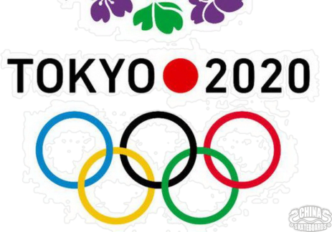
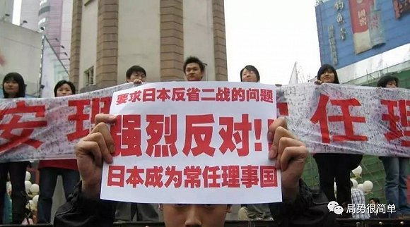
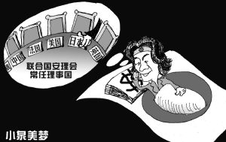
日本崛起—表现
THREE
日本崛起
1968年，日本成为资本主义经济世界仅次于美国的第二经济大国
20世纪七八十年代以来，日本国际地位提高，谋求成为政治大国的欲望日益膨胀。
经济
政治
21.2
美国、日本力量的对比
1968年占世界比重（%）
11.9
11.8
9.8
国土面积
6.9
5.0
人口
2.5
生产总值
0.3
出口贸易

Slide 21

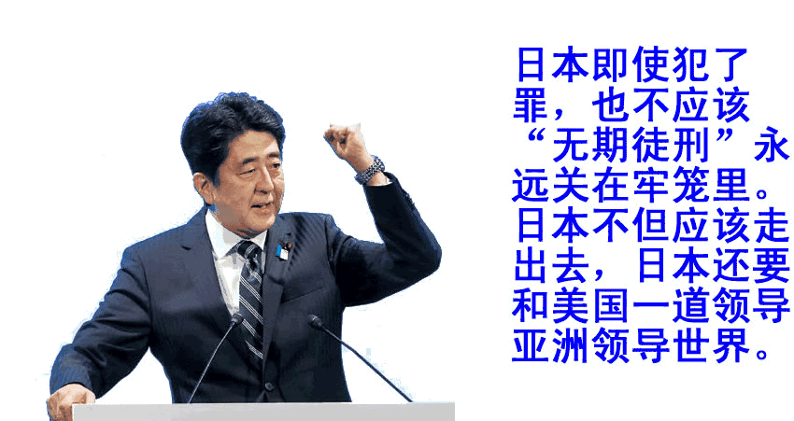
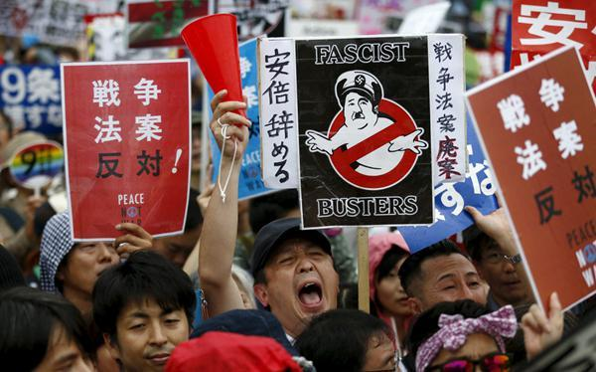
日本崛起—影响
THREE
截至2013年，自卫队总兵力约24.7万，其军费开支排名世界第五。日本海上自卫队已经是世界第二、亚洲第一的常规海上力量。
日本的军事实力只能维持在自卫所需的水平，总兵力不得超过10万，军舰数量不得超过30艘，不能拥有航母及核动力潜艇…不得发展弹道导弹技术。
——《和平宪法》第九条
安倍政权正积极运作修改“和平宪法”第九条，一旦撕去这层最后的遮羞布，日本走向再武装化的道路或将难以逆转。当前，朝鲜半岛、钓鱼岛、台海、南海等热点敏感地区到处隐现着日本自卫队的鬼影，警惕日本军国主义重新为祸国际社会，具有十分现实而紧迫的意义......
2017年日本民众抗议首相安倍晋三推动修改宪法第9条

Slide 22
THREE
小组探讨日本和西欧经济迅速发展的原因，并思考其经济的快速发展为我国经济建设提供了哪些借鉴？
启示
得到美国的经济援助或扶持
大力发展教育，培养人才
1.重视教育、培养人才，坚持科教兴国战略；
2.抓住机遇，加强国际间的经济联系；
3.坚持对外开放，学习国外的先进技术和文化；
4.制定适合本国国情的经济发展战略
原因
启示
制定了恰当的经济发展政策
大力引进最先进的科学技术

Slide 23
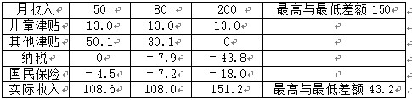

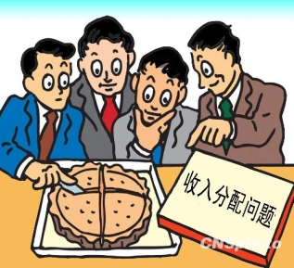
社会保障制度—概况
FOUR
含义：在现代社会中，国家对社会成员所实施的社会救助、社会保险、社会福利、社会优抚等统称为社会保障制度。
材料一：如果自由社会不能帮助众多的穷人，就不能保全少数富人。 --肯尼迪
材料二：英国福利对家庭收入的影响（1983-1984年单位：英镑）
目的
干预者：
实质：
政府
为了缓和阶级矛盾，维护资产阶级统治。
国家干预社会财富的分配

Slide 24
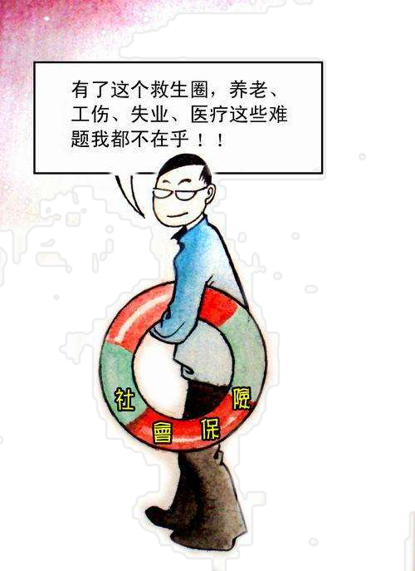
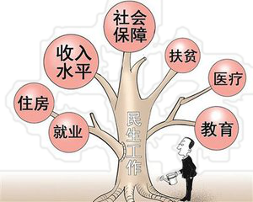
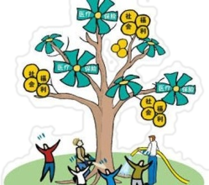
社会保障制度—发展
FOUR
社会有一个梯子和一张安全网，梯子用来供人们自己努力改善生活，安全网则用来防止人们跌入深渊。
——英国首相撒切尔夫人
随着福利政策的推行，西方主要资本主义国家逐步建立起包括医疗保健服务、养老、住房、失业保险和教育等在内的社会保障制度。

Slide 25
社会保障制度—发展
FOUR
美国颁布《社会保障法》
实行养老、失业保险
美国修订
《社会保障法》
二战后
20世纪六七十年代
1
2
3
4
罗斯福新政期间
主要资本主义国家建立社会保障制度
（英、法、联邦德国先后成为“福利国家”）
20世纪50年代
西方主要资本主义国家的社会保障制度进一步发展

Slide 26
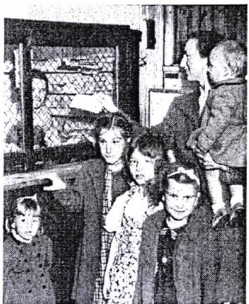
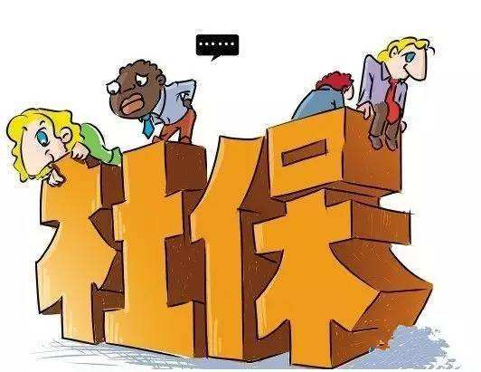
社会保障制度—评价
FOUR
材料一
材料三：24年不工作却活得滋润
据英国《泰晤士报》和法国《解放报》报道，法国44岁男子提尔里24年来从未工作过一天，但他却靠着政府的福利救济一直过着神仙般的滋润生活，出版自传《我，职业求职者提尔里·F》（右图）披露他的“懒虫秘诀”。
1946年，伦敦一母亲领取家庭补贴
材料二：一个期待养老金的人，是最守本分的，也是最容易统治的。
——俾斯麦
①积极：有利于缓和阶级矛盾，创造一个有利于经济发展的稳定的社会环境。
②局限：不能解决资本主义社会的基本矛盾人们的劳动积极性下降，生产增长率降低，国家财政负担加重。

Slide 27
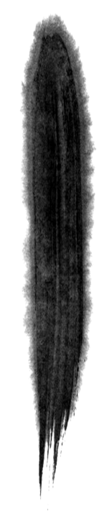

原因
表现
战后经济发展
欧洲的联合
战后资本主义国家的新变化
背景
过程
走向联合
欧共体
欧盟
原因
表现
美国的发展
课堂小结
原因
表现
影响
日本的崛起
目的
发展
评价
社会保障制度的建立

Slide 28
中考演练
SIX
1.（202贵州黔东南·15）有学者说：“西欧国家希望通过建立一个经济共同体，来振兴经济并降低战争的可能性。”这段材料表明建立“欧共体”的目的是（ ）
A．对付苏联，加强实力 B．摆脱美国，独立发展
C．发展经济，避免战争 D．结成同盟，称霸世界
C

Slide 29
中考演练
SIX
2.（2021·湖北鄂州·11）20世纪的欧洲经历了从战争到和平、从松散到联合的过程。20世纪90年代，加快欧洲一体化进程的重大事件是（ ）
A．实施马歇尔计划 B．成立北约
C．成立欧共体 D．成立欧盟
D

Slide 30
中考演练
SIX
3.（2021·湖南衡阳·20）第二次世界大战后，英国、法国、联邦德国等资本主义国家，纷纷调整政策，建立起社会保障制度，先后宣布建成了（ ）
A．政府干预经济制度 B．“福利国家”
C．自由资本主义制度 D．计划经济体制
B

Slide 31
中考演练
SIX
4.（2021·四川甘孜·38）政策制度应随着社会发展不断调整。结合所学知识，补全空白处的相关内容。
（1）工业革命时期， ▲ 制度是与机器大生产相适应的生产组织形式，它的出现极大地促进了经济发展。
（2）罗斯福新政采用 ▲ 手段来扭转经济形势，对资本主义世界产生了深远影响。
（3）二战后，为缓和社会矛盾，主要资本主义国家建立起 ▲ 制度，为经济发展创造稳定的社会环境。
现代工厂
国家干预
社会保障

Slide 32
谢谢观看

